Slide 1
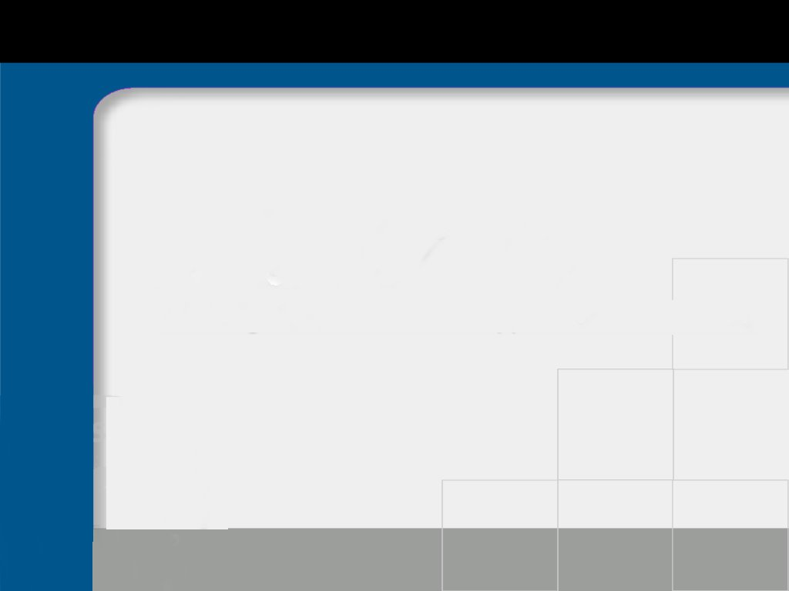
Programmer avec Java EE
Introduction générale
Michel Buffa (buffa@unice.fr), UNSA,
modifié par Richard Grin (version 1.0),
avec emprunts aux supports de Maxime Lefrançois

Slide 2
Plan du cours
Introduction générale
EJB : les fondamentaux
Session Beans
Entités
Message-Driven Beans
Concepts avancés sur la persistance
Relations entre les Entités
Gestion des transactions

Slide 3
Prérequis / Objectifs
Prérequis :
  HTML, HTTP,
  Architecture des applications web
  Servlets / JSP / JSTL
Objectifs :
  développement d’applications Web d’entreprise avec Java EE, en particulier avec JSF et les EJB

Slide 4
Besoins des développeurs
Applications
  accessibles depuis un navigateur Web
  distribuées
  portables
  rapides
  fiables
  transactionnelles
  sûres (restriction des accès aux fonctionnalités)
  qui tirent profit des technologies orientées serveur

Slide 5
A considérer lorsqu'on construit une application distribuée
Protocoles d'accès distants (CORBA, RMI, IIOP…)
Gestion de la charge,
Gestion des pannes,
Persistence, intégration au back-end,
Gestion des transactions,
Clustering,
Redéploiement à chaud,
Arrêt de serveurs sans interrompre l'application,
Gestion des traces, règlages (tuning and auditing),
Programmation multithread
Securité, performances,
Gestion des ressources (Resource pooling),
…

Slide 6
Qui s'occupe de tout ceci : le middleware !
Dans le passé, la plupart des entreprises programmaient leur propre middleware.
  Adressaient rarement tous les problèmes,
  Gros risque : ça revient cher (maintenance, développement)
  Orthogonal au secteur d'activité de l'entreprise (banque, commerce…)
Pourquoi ne pas acheter un produit ?
  Oracle, IBM, BEA… proposent depuis plusieurs années des middleware…
  Aussi appelés serveurs d'application.

Slide 7
Serveur d'application
Un serveur d'application fournit les services middleware les plus courants
Permettent de se focaliser sur l'application que l'on développe, sans s'occuper du reste
Le code est déployé sur le serveur d'application
Séparation des métiers et des spécificités : d'un côté la logique métier, de l'autre la logique middleware.

Slide 8

Serveur d'application
Development Tools
Presentation
Business Logic
Data Access
Distributed
Objects
HTML
HTML
Data Access
Objects
Transactions
Java
Enterprise Data
Connectors
Content
Management
Data
Java
Application
Enterprise Deployment Services
Scalability
Reliability
Security
Manageability

Slide 9
Encore mieux !
Il est possible d'acheter ou de réutiliser une partie de la logique métier !
Vous développez votre application à l'aide de composants.
  Code qui implémente des interfaces prédéfinies.
  Sorte de boîte noire.
  Un bout de logique facilement réutilisable.
  On assemble les composants comme un puzzle, afin de résoudre des problèmes importants.

Slide 10
Composant logiciel réutilisable
Une entreprise peut acheter un composant et l'intégrer avec des composants qu'elle a développés.
  Par exemple, un composant qui sait gérer des prix.
  On lui passe une liste de produits et il calcule le prix total.
  Simple en apparence, mais la gestion des prix peut devenir très complexe : remises, promotions, lots, clients privilégiés, règles complexes en fonction du pays, des taxes, etc…

Slide 11
Composant logiciel réutilisable
Ce composant répond à un besoin récurrent
  Vente en ligne de matériel informatique,
  Gestion des coûts sur une chaîne de production automobile,
  Calcul des prix des expéditions par la poste,
  Etc…

Slide 12
Quel intérêt ?
Moins d'expertise requise pour répondre à certains points du cahier des charges,
Développement plus rapide.
Normalement, les vendeurs de composants assurent un service de qualité (BEA, IBM…)
Réduction des frais de maintenance.
Naissance d'un marché des composants.
  Pas encore l'explosion attendue mais…

Slide 13
Architectures de composants
Plus de 50 serveurs d'applications ont vu le jour depuis une dizaine d'années,
Au début, composants propriétaires uniquement.
  Pas de cohabitation entre composants développés pour différents serveurs d'application
  Dépendant d'un fabriquant une fois le choix effectué.
Dur à avaler pour les développeurs java qui prônent la portabilité et l'ouverture !

Slide 14
Architectures de composants
Nécessité de standardiser la notion de composants
  Ensemble de définitions d'interfaces entre le serveur d'application et les composants
  Ainsi n'importe quel composant peut tourner ou être recompilé sur n'importe quel serveur
Un tel standard s'appelle une architecture de composants
  Penser aux CDs audio, à la télé, au VHS, etc…

Slide 15
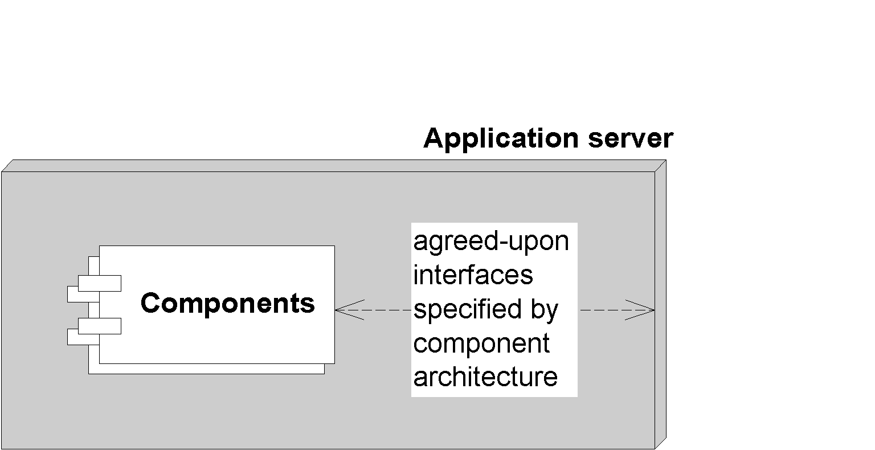
Architectures de composants
Serveur d’application
Interfaces standards spécifiées par l’architecture de composants
Composants

Slide 16
Enterprise JavaBeans (EJB)
Le standard EJB est une architecture de composants pour des composants serveur écrits en java.
  Adopté par l'industrie
  Permet d'implémenter des "objets métier" d'une manière propre et réutilisable
  Portable facilement
  Rapid Application Development (RAD)
EJB signifie deux choses :
  Une spécification
  Un ensemble d'interfaces

Slide 17
Pourquoi java ?
EJB = uniquement en java
  Portable
  Robuste et sûr :
    mécanismes java
    riches API
    spécificité du langage
      reflexivité, introspection, chargement dynamique
Autre possibilités
  Composants Microsoft .NET
  Ruby on rails, Python turbo gears,
  Frameworks java plus légers comme WebWork
  Spring (en Java)

Slide 18
EJB pour développer des composants business
Implémenter de la logique métier : calcul des taxes sur un ensemble d'achats, envoyer un mail de confirmation après une commande, etc…
Accèder à un SGBD
Accèder à un autre système d'information (CICS, COBOL, SAP R/3, etc…)
Applications web : intégration avec JSF/Servlets
Web services basés sur XML (SOAP, UDDI, etc…)
  Exemple : DELL attaque le serveur d'INTEL directement à travers un protocole XML pour réserver des pièces.

Slide 19
Entreprise JavaBeans (EJB)
… Composants d’un serveur d’application
Un serveur d'application Java EE
= répond aux spécifications Java EE d’Oracle
Le serveur d'application va fournir les services systèmes génériques :
  La sécurité
  La reprise sur panne
  Les services transactionnel entre composants
  La gestion des utilisateurs
  L'accès aux sources de données
  etc.

Slide 20
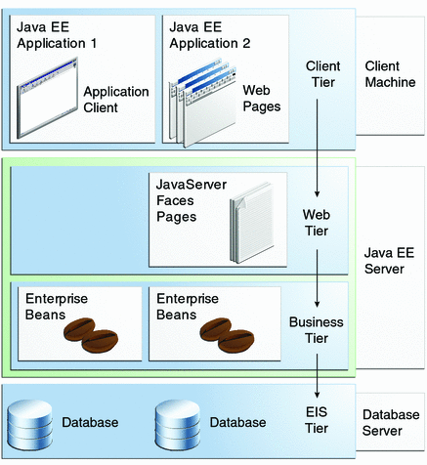
L’architecture Java EE
Sorte d'architecture à 3 niveaux
où la couche présentation est divisée en 2 :
  Le client léger :
    un navigateur Web
  Un serveur Web
    avec JSF, servlets.
Couche de présentation
Application standalone
Application web
Applets
Couche métier ; middleware
-> Traitements
(par des EJB, ou des JavaBeans)
Couche de données
SGBD ; Stocke les données
Source: http://download.oracle.com/javaee/6/tutorial/doc/bnaay.html

Slide 21
L’architecture Java EE
Sorte d'architecture à 3 niveaux
où la couche présentation est divisée en 2 :
  Le client léger :
    un navigateur Web
  Un serveur Web
    avec JSF, servlets.
Les EJB ne fournissent pas de GUI !
GUI = Graphic user interface
GUI : rôle de la couche de présentation.
Source: http://download.oracle.com/javaee/6/tutorial/doc/bnaay.html

Slide 22
Les conteneurs d’EJB et Web
Les serveurs d’application contiennent des conteneurs
Un conteneur est l'environnement d'exécution des composants
Il gère l'interface entre les composants Java EE et les fonctionnalités bas-niveau
  multi-threading,
  le cache mémoire,
  la sécurité,
  l'accès aux données
  etc.
Source: http://download.oracle.com/javaee/6/tutorial/doc/bnaay.html

Slide 23
Les conteneurs d’EJB et Web
Les différents types de conteneurs :
  Conteneur d'application cliente et d'applet :
    la machine virtuelle Java
  Conteneur Web :
    pour l'exécution des servlet, JSF, etc.
  Conteneur d'EJB :
    composants métier
Source: http://download.oracle.com/javaee/6/tutorial/doc/bnaay.html

Slide 24
Les conteneurs d’EJB
Les communications de l’extérieur avec les d'EJBs sont interceptées par le conteneur pour fournir un certain nombre de services :
  cycle de vie du bean
  accès au bean
  sécurité d'accès
  accès concurrents
  Transactions
Libère le développeur d’une grande charge de travail !
Source: http://download.oracle.com/javaee/6/tutorial/doc/bnaay.html

Slide 25
Les conteneurs d’EJB
Par exemple, pour les transactions, l’appel d’une méthode du bean est intercepté par le conteneur qui
  peut démarrer une nouvelle transaction juste avant de donner la main au code de la méthode
  peut lancer un commit de la transaction à la fin de l’exécution de la méthode
Source: http://download.oracle.com/javaee/6/tutorial/doc/bnaay.html

Slide 26
L’écosystème des EJBs

Slide 27
Pour déployer et exécuter un projet à base d'EJBs, six métiers sont impliqués
Le fournisseur de solution de persistance
Le vendeur d’outils
Fournit solution de persistance
Fournit
les outils
Construit les applications
Déploie le système
L’assembleur d’application
Le déployeur d’EJBs
L’administrateur système
(maintenance du déploiement)
Développe les EJBs
Fournit serveur + conteneur
Le fournisseur d’EJBs
Le fournisseur du serveur d'application et des containers

Slide 28
1- Le fournisseur d’EJBs
Le fournisseur de solution de persistance
Le vendeur d’outils
Fournit solution de persistance
Fournit
les outils
Construit les applications
Déploie le système
L’assembleur d’application
Le déployeur d’EJBs
L’administrateur système
(maintenance du déploiement)
Développe les EJBs
Fournit serveur + conteneur
Le fournisseur d’EJBs
Le fournisseur du serveur d'application et des containers
1- Le fournisseur d’EJBs
Peut-être
  un membre de votre équipe,
  une entreprise qui vend des EJBs

Slide 29
2- L’assembleur d’application
Le fournisseur de solution de persistance
Le vendeur d’outils
Fournit solution de persistance
Fournit
les outils
Construit les applications
Déploie le système
L’assembleur d’application
Le déployeur d’EJBs
L’administrateur système
(maintenance du déploiement)
Développe les EJBs
Fournit serveur + conteneur
2- L’assembleur d’application
Il s'agit de l'architecte de l'application
Il assemble les fichiers jar et war dans un fichier ear
Modifie les fichiers descripteurs de déploiement
Il peut s'agir d'un intégrateur de systèmes, d'un consultant, d'une équipe de développeurs/concepteurs maison…
Le fournisseur d’EJBs
Le fournisseur du serveur d'application et des containers

Slide 30
3- Le déployeur d’EJBs
Le fournisseur de solution de persistance
Le vendeur d’outils
Fournit solution de persistance
Fournit
les outils
Construit les applications
Déploie le système
L’assembleur d’application
Le déployeur d’EJBs
L’administrateur système
(maintenance du déploiement)
Développe les EJBs
Fournit serveur + conteneur
3- Le déployeur d'EJBs
Après que l'application ait été assemblée, elle doit être déployée sur un ou plusieurs serveurs d'application
Attention à la sécurité (firewall, etc…)
Branchement de services annexes (LDAP, Lotus Notes, Microsoft Active Directory, etc…) sur le serveur d'applications.
Choix du hardware, des SGBD, etc…
Paramétrage du serveur d'application pour configurer les transactions, les accès aux fonctionnalités et aux bases de données
Il peut être une équipe ou une personne, un consultant ou un vendeur d'hébergement de serveurs d'applications.
Le fournisseur d’EJBs
Le fournisseur du serveur d'application et des containers

Slide 31
4- L’administrateur système
Le fournisseur de solution de persistance
Le vendeur d’outils
Fournit solution de persistance
Fournit
les outils
Construit les applications
Déploie le système
L’assembleur d’application
Le déployeur d’EJBs
L’administrateur système
(maintenance du déploiement)
Développe les EJBs
Fournit serveur + conteneur
Le fournisseur d’EJBs
Le fournisseur du serveur d'application et des containers
4- L'administrateur système
Vérifie le bon fonctionnement de l'application en exploitation.
Il utilise les outils de monitoring des serveurs d'application.
Il effectue la maintenance hardware et software (lancement, arrêt) du système.

Slide 32
5- Le fournisseur du serveur d’application et des containers
Le fournisseur de solution de persistance
Le vendeur d’outils
Fournit solution de persistance
Fournit
les outils
Construit les applications
Déploie le système
L’assembleur d’application
Le déployeur d’EJBs
L’administrateur système
(maintenance du déploiement)
Développe les EJBs
Fournit serveur + conteneur
Le fournisseur du serveur d'application et des containers
Implémente le serveur d’application en suivant les spécifications Java EE 6
Le fournisseur d’EJBs
Le fournisseur du serveur d'application et des containers

Slide 33
6- Les vendeurs d’outils
Le fournisseur de solution de persistance
Le vendeur d’outils
Fournit solution de persistance
Fournit
les outils
Construit les applications
Déploie le système
L’assembleur d’application
Le déployeur d’EJBs
L’administrateur système
(maintenance du déploiement)
Développe les EJBs
Fournit serveur + conteneur
6- Le vendeur d'outils
Il fournit des outils pour simplifier les tâches répétitives comme le déploiement, etc…
Développer une application à base d'EJB est assez lourd. Pourtant la manière de développer, construire, maintenir, déployer les EJBs est standard.
IDEs par exemple : NetBeans, Eclipse.
Le fournisseur d’EJBs

Slide 34
Le "persistence manager"
Le fournisseur de solution de persistance
Le vendeur d’outils
Fournit solution de persistance
Fournit
les outils
Construit les applications
Déploie le système
L’assembleur d’application
Le déployeur d’EJBs
L’administrateur système
(maintenance du déploiement)
Développe les EJBs
Bientôt un nouveau métier : le "persistence manager"
  Développe des outils qui se "branchent" sur le serveur d'application et implémentent les mécanismes de persistance.
  Mapping BD relationnelles/Objets
  Mapping BD objet/Objets
  Etc…
Fournit serveur + conteneur
Le fournisseur d’EJBs

Slide 35
Java EE : les APIs
J2EE comprend de très nombreuses API
  EJB : standard de définition de composants
  Java 2 RMI et RMI-IIOP : objets distribués
  JNDI (Java Naming and Directory Interface)
  JDBC (Java Data Base Connectivity)
  JTA (Java Transaction API)
  JMS (Java Messaging Service)
  Java Servlets, Java Pages (JSP) et Java Server Faces (JSF)
  JavaMail
  JAXP (Java API for XML Parsing)
  JAAS (Java Authentification and Authorization Service)
  …

Slide 36
J2EE for the Real World
Development and Deployment Tools
Presentation
Business Logic
Data Access
Servlets/JSP
EJB
JPA
HTML
JSF
AJAX
JDBC 2.0
Data
Java
Application
JTS/JTA
JNDI
JavaMail
RMI-IIOP
JMS
Enterprise Deployment Services
Scalability
Reliability
Security
Manageability
Notes:
Java Remote Method Invocation (RMI) interface over the Internet Inter-Orb Protocol (IIOP),
Java Database Connectivity

